Slide 1


Postępowanie karne
Wprowadzenie
mgr Artur Kowalczyk
Katedra Postępowania Karnego

Slide 2

Proces karny – podstawowe pytania
Czym jest proces karny?
Polski proces karny
Proces karny Józefa K.
Co jest jego przedmiotem?
Zdarzenie historyczne? Roszczenie państwa/społeczeństwa? Odpowiedzialność? Jaka?
Jaki jest wzajemny stosunek prawa karnego materialnego
i procesowego?
Hierarchiczność? Autonomia? Współzależność?

Slide 3
Cele procesu karnego
w ujęciu normatywnym - art. 2 § 1 k.p.k.:
  wykrycie sprawcy i jego osądzenie,
  trafna reakcja karna,
  uwzględnienie interesów pokrzywdzonego,
  zakończenie sprawy w rozsądnym terminie
w ujęciu doktrynalnym:
  dawniej: wyłącznie urzeczywistnienie norm prawa karnego materialnego,
  trafna reakcja karna,
  M. Cieślak: istotny zarówno cel, jak i metoda,
  współcześnie:
  sprawiedliwość materialna + sprawiedliwość proceduralna.

Slide 4
Funkcje prawa karnego procesowego
Regulacyjna – wyznacza przebieg postępowania, określa porządek czynności, ustanawia ramy działania uczestników,
Prakseologiczna – zapewnia efektywność osiągania wyznaczonych celów,
Gwarancyjna – chroni jednostkę przed naruszeniami jej praw i wolności.

Slide 5
Formy rozwojowe procesu karnego
FORMA SKARGOWA
FORMA INKWIZYCYJNA
FORMA MIESZANA
Wszczęcie i przebieg zależne od skargi ze strony zainteresowanego,
Co do zasady państwo nie ingeruje w ściganie,
Proces prowadzony w formie sporu między stronami,
Ustność i jawność,
Prawo do obrony,
Bezpośrednie zetknięcie się sądu z dowodami.
Połączenie elementów jednej i drugiej formy,
Podział procesu na dwie fazy: tajne postępowanie przygotowawcze ukształtowane na zasadzie inkwizycyjnej i jawne postępowanie sądowe o charakterze skargowym.
Państwo zaangażowane w ściganie,
Organ procesowy kumuluje różne role procesowe: oskarżenie, obrona i rozstrzyganie,
Marginalna rola stron,
Duże znaczenie dokumentów, zapisków,
Tajność.

Slide 6
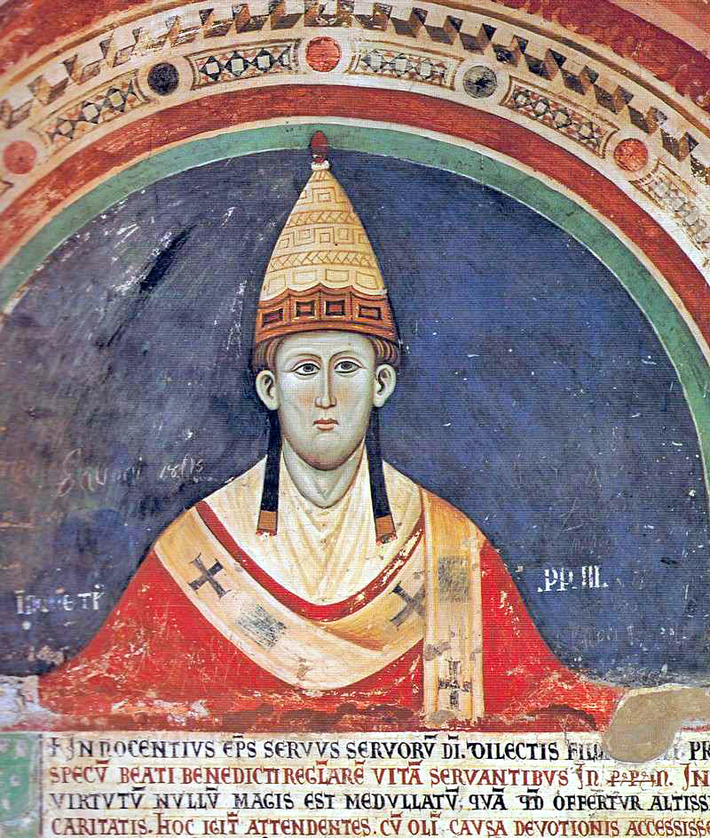
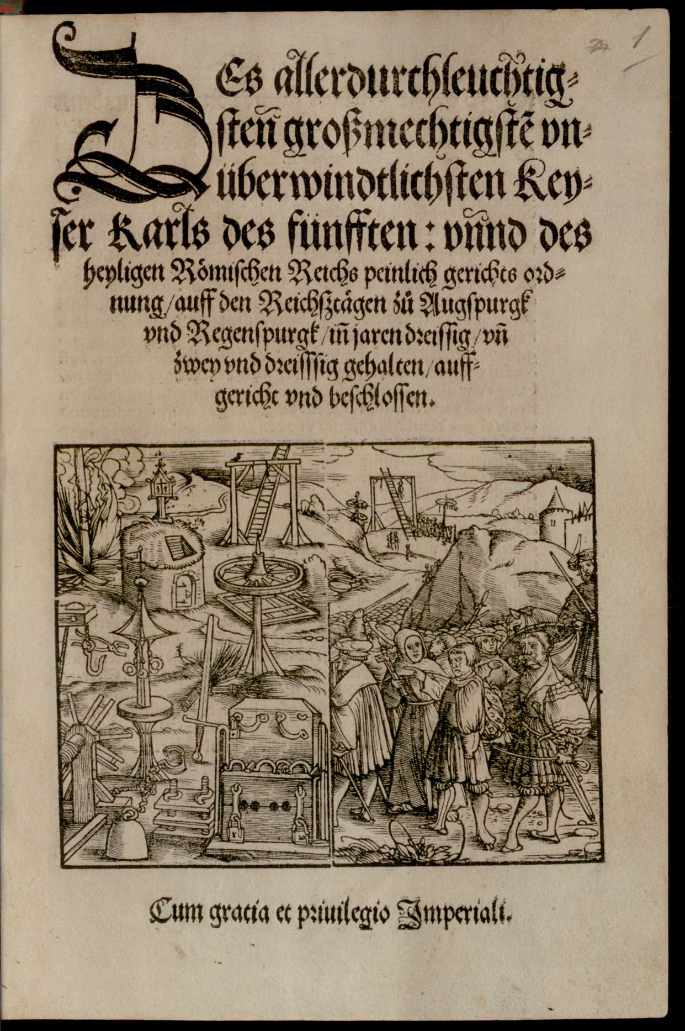
Historia rozwoju procesu karnego (1)
W starożytności dominacja procesu skargowego, brak rozróżnienia pomiędzy prawem karnym a cywilnym,
Średniowiecze – ordalia, legalna teoria dowodowa,
1215 r. – reformy Innocentego III, inkwizycyjność,
Umacnianie się władzy centralnej  większa ilość przestępstw ściganych z urzędu  przewaga formy inkwizycyjnej,
1532 r. – Constitutio Criminalis Carolina, szczyt rozwoju formy inkwizycyjnej, zerwanie z irracjonalizmem legalnej teorii dowodowej,
Niehumanitarne metody śledcze, tortury,
Odrębna ścieżka rozwoju procesu angielskiego, a w konsekwencji amerykańskiego.

Slide 7
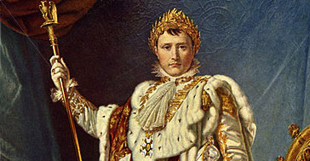
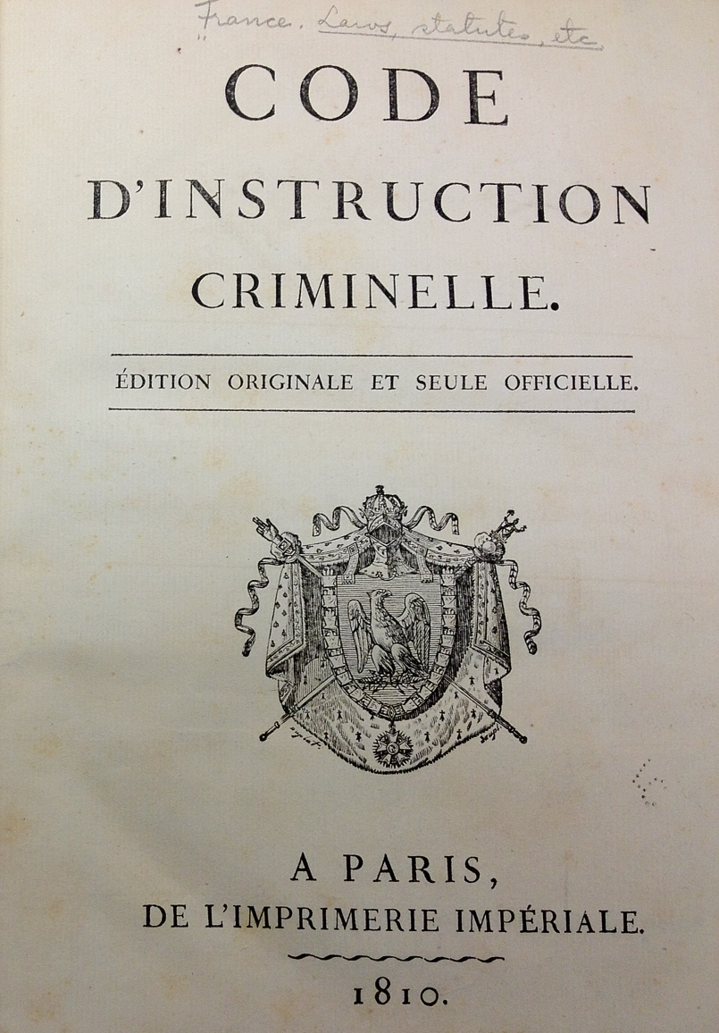
Historia rozwoju procesu karnego (2)
1808
Oświecenie: potrzeba reformy procesu karnego poprzez ograniczenie arbitralności organów i eliminację tortur; idea kodyfikacji,
1808 r. – Code d’instruction criminelle – proces mieszany.
Austria, Niemcy w XIX w. – procesy ukształtowane na zasadzie legalizmu z dominacją inkwizycyjności,
Państwa totalitarne w XX w. – instrumentalne wykorzystywanie postępowania karnego do walki politycznej, stalinowski model postępowania karnego z dominującą pozycją prokuratora,
Po II WŚ w Euopie Zachodniej, a po 1989 r. także w państwach byłego bloku socjalistycznego Zwiększenie znaczenia funkcji gwarancyjnej procesu karnego.

Slide 8
Historia rozwoju polskiego procesu
1928 1969 1997
Po 1918 r. – różne kodyfikacje w zależności od dzielnicy.
1928 r. – pierwszy polski k.p.k., wszedł w życie 1 I 1929 r. Wzorowany na kodyfikacji francuskiej. Regulacja uznawana za dość liberalną.
Lata 30. – rządy autorytarne sanacji, ustawy szczególne
Po II wojnie światowej tryby szczególne, proces karny instrumentem represji wobec przeciwników władzy, liczne nadużycia włącznie z mordami sądowymi w okresie stalinowskim (zwł. w latach 1948-55).
1969 r. – k.p.k. wzorowany na systemie radzieckim, z silną pozycją prokuratora i dominującym znaczeniem postępowania przygotowawczego. Kodeks karny – ciągłość, kodeks postępowania karnego – zerwanie.
1997 r. – obowiązujący k.p.k. Eliminacja rozwiązań charakterystycznych dla państwa autorytarnego, jednak model nadal bardziej podobny do kodyfikacji z 1969 r. niż do tej z okresu międzywojennego.
2013 i 2015 r. – Wielka nowelizacja k.p.k., nowy model postępowania z kluczową rolą kontradyktoryjności, w przeważającej mierze skasowany nowelą k.p.k. z marca 2016 r.

Slide 9


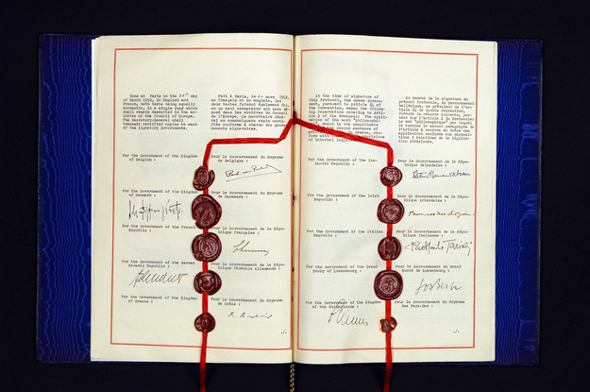
Źródła prawa karnego procesowego (1)
Konstytucja Rzeczypospolitej Polskiej (zob. np. art. 41-45),
Prawo unijne – zwł. w obszarze współpracy sądowej w sprawach karnych, ale nie tylko (np. Dyrektywa Parlamentu Europejskiego i Rady 2013/48/UE z dnia 22 października 2013 r. w sprawie prawa dostępu do adwokata w postępowaniu karnym),
Akty prawa międzynarodowego:
  Europejska Konwencja Praw Człowieka i Podstawowych Wolności z 4 XI 1950 r. (EKPCZ) – zwł. art. 6,
  Międzynarodowy Pakt Praw Obywatelskich i Politycznych (MPPOiP),
  Umowy dwustronne (np. umowa między RP a USA o ekstradycji sporządzona w Waszyngtonie dnia 10 lipca 1996 r.).

Slide 10



Źródła prawa karnego procesowego (2)
Ustawy:
  Ustawa z dnia 6 czerwca 1997 r. – Kodeks postępowania karnego,
  Inne ustawy (np. ustawa o świadku koronnym, ustawa o postępowaniu w sprawach nieletnich),
  Akty ustrojowe organów procesowych i innych uczestników procesu (np. prawo o ustroju sądów powszechnych, prawo o prokuraturze, ustawa o Policji, ustawa o CBA),
Akty rangi podustawowej (np. regulamin urzędowania powszechnych jednostek prokuratury, rozporządzenie Ministra Sprawiedliwości w sprawie postępowania mediacyjnego w sprawach karnych).

Slide 11
Organy postępowania karnego
(schemat uproszczony)
POSTĘPOWANIE PRZYGOTOWAWCZE
POSTĘPOWANIE
SĄDOWE
PROKURATOR
ORGAN:
POLICJA
SĄD
STRONY PROCESOWE:
PODEJRZANY
POKRZYWDZONY
OSKARŻONY
OSKARŻYCIEL
publiczny / prywatny / posiłkowy

Slide 12

Przebieg postępowania karnego
(schemat uproszczony)
AKT
OSKARŻENIA
APELACJA
§
Postępowanie przygotowawcze
Postępowanie sądowe
I instancja
II inst.
in rem
in personam
WYROK
WYROK
sądu odwoła-wczego
czynności
sprawdzające
przedstawienie
zarzutów

Slide 13
Tryby ścigania
PUBLICZNOSKARGOWY
PRYWATNOSKARGOWY
Postępowanie prowadzone z własnej inicjatywy przez organy ścigania, które w razie podejrzenia popełnienia przestępstwa mają obowiązek podjąć wszelkie działania w celu wykrycia sprawcy.
Postępowanie prowadzone na skutek prywatnego aktu oskarżenia wniesionego przez pokrzywdzonego, który staje się oskarżycielem prywatnym.
Oskarżyciel publiczny może wszcząć lub wstąpić, gdy zachodzi przesłanka interesu społecznego.
bezwarunkowy
(gdy w k.k. brak informacji
co do trybu)
warunkowy
uzależniony od wniosku
(np. wniosek osoby najbliższej o ściganie sprawcy przestępstwa kradzieży – zob. art. 278 § 4 k.k.)
uzależniony od zezwolenia właściwego organu (np. zgoda Sejmu na ściganie posła)

Slide 14

Dziękuję za uwagę

